Slide 1
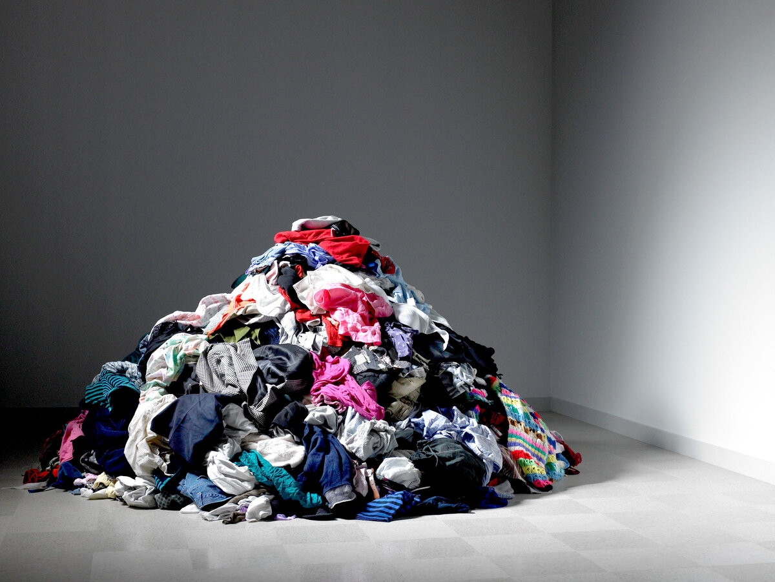
Анализ поведения пользователей в мобильном приложении “Ненужные вещи”
DA_72 Терешонков Д.А.

Slide 2
Оглавление:
Описание данных ....................................................................................................................................3
Общие выводы ........................................................................................................................................4
Сколько в среднем действий приходится на пользователя ? ............................................................5
За какой период данными мы располагаем? .....................................................................................6
Сформируем сессии ................................................................................................................................7
Определим сценарии уникального пользователя приложения ........................................................8
Для какого сценария лучше/хуже конверсия в целевое действие? ...................................... 9/10/11
Как различается длительность сессий в которых встречаются события contacts_show с photos_show? .........................................................................................................................................12
Как различается длительность сессий в которых встречаются события contacts_show без photos_show? .........................................................................................................................................13
Какие действия чаще совершают те пользователи, которые просматривают контакты? ............14
Подсчитаем пользователей совершивших каждое действие ..........................................................15
Расчитаем относительную частоту событий в разрезе двух групп пользователей .......................16
Рекомендации .......................................................................................................................................17

Slide 3
Описание данных:
Датасет содержит данные о событиях, совершенных в мобильном приложении "Ненужные вещи". В нем пользователи продают свои ненужные вещи, размещая их на доске объявлений. В датасетах содержатся данные пользователей, впервые совершивших действия в приложении после 7 октября 2019 года.
Цель анализа:
Моя задача, как аналитика на испытательном сроке в компании мобильного приложения "Ненужные вещи" выполнить анализ поведения пользователей. Основная цель - определить как можно улучшить приложение с точки зрения пользовательского опыта для увеличения вовлеченности пользователей в приложении до целевого действия - просмотр контактов.
Датасет - sources:
- userId — идентификатор пользователя;
- source — источник, с которого пользователь установил приложение.
Датасет - events:
- event.time — время совершения;
- user.id — идентификатор пользователя;
- event.name — действие пользователя.
Виды действий:
advert_open , photos_show , tips_show, tips_click, contacts_show, show_contacts, contacts_call, map, search_1 — search_7,
favorites_add.

Slide 4
Общий вывод:
Сформировали сессии путем определения интервала бездействия пользователя, порог бездействия выбрали в 12 минут.
Определили сценарии для каждого пользователя в разрезе сесиий и по этим данным построили диаграмму Санкея. Выбрали три сценария действий "увидел рекомендованные объявления" и перешедших к целевому действию "просмотр контактов", затем "просмотр фото" далее переходящие к "просмотр контакта", "связанного с поиском по сайту" переходящие к "просмотр контакта".
Сценарий: tips_show - contacts_show конверсия в целевое действие: 15.99%, что говорит нам о неплохом результат для рекламного баннера.
Сценарий: photos_show - contacts_show конверсия в целевое действие: 21.37%. 21% пользователей доходят до целевого действия с просмотра фотографий, возможно такой маленький процент связан с тем, что люди выкладывают мало фотографий и плохого качества.
Сценарий: search - contacts_show - конверсия в целевое действие: 18.73%. Низкий процент возможно связан с тем, что пользователи изпользуя функционал поиска, находят не то, что им нужно.
Когда действие "просмотр контакта" может быть совершенно по ссылке, ввиду этого сессия начинается с целевого действия.
Подсчитали длительность сессий в которых встречаются события: contacts_show с photos_show, она равна - 6 минут 40 секунд, а длительность сессий в которых встречаются события: contacts_show без photos_show равна 2 минуты 15 секунд, итого разница между данными сессиями равна - 4 минуты 25 секунд, в полне польшая разность.
Определили какие события часто совершаются пользователями, баннер рекомендованного объявления - 40055 раз, всего 814 событий происходит по клику на рекомендованное объявление. Просмотр фото, всего 10012 событий. Самая низкая частота совершаемых событий приходиться на событие - позвонил по номеру из объявления 541 событие дошло до финала. Такое маленькое кол-во обосновывается тем, что пользователи могут использовать чаты и собственный мобильный телефон копируя контакт.
Самая большая относительная частота приходиться на событие 'увидел рекомендованные объявления' в двух группах, но в группе пользователей не смотревших контакты частота больше. Следующая по частоте идет событие - просмотр фото, видимо просмотр фото для группы посмотревших контакты более вероятней, так как пользователь нацеленно выбирает и заинтересован в пробретении товара. Большая часть пользователей несмотревшие контакты предпочитают использовать поиск так как результат нужно получить быстро такие пользователи чаще переходят к просмотру карточки обьявления. Есть определенная проблемма связанная с событием 'увидел рекомендованное объявление', основная масса пользователей видит рекомендации, но по какой-то причине не кликает по объявлению, а выполняют другие действия на пути к просмотру контакта.
При проверки двух гипотез определили, что группы группы имеют существенные отличие в конверсиях.

Slide 5
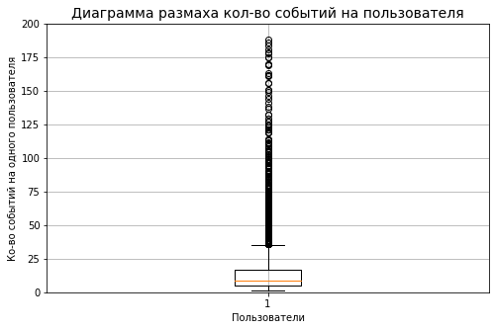
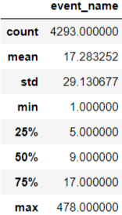
Сколько в среднем действий приходится на пользователя?
Числовое описание событий на пользователя
По диаграмме размаха видим, что имеются выбросы с 35 доходящие до 478 событий на одного пользователя, поэтому использование среднего значения по кол-ву событий на пользователя не подходит, воспользуемся медианной. Медианное событий на пользователя равна 17.

Slide 6
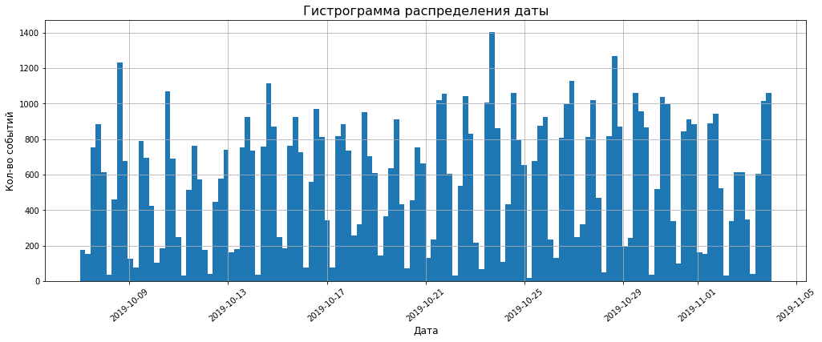
За какой период данными мы располагаем?
Определили, что мы распологаем данными за период с 2019-10-07 по 2019-11-03 23:58:12 - это 27 дней 23:58:12.

Slide 7
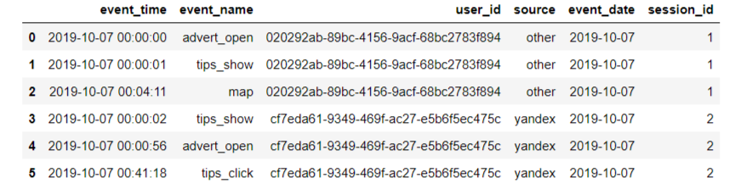
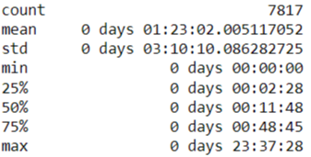
Сформируем сессии пользователя путем определения интервала времени бездействия пользователя
Выберем медианное значение порога сесии в 12 минут. По умолчанию в Universal Analytics время ожидания сеанса составляет 30 минут, но мы выберем 12 так как в данных большой разброс длительности сессии. Время ожидания будем принимать за то когда пользователь переходит на сайт, регистрирует начало сеанса. Если он не взаимодействует с приложением в течение 12 минут, а затем возвращается назад, обновив страницу, предыдущий сеанс прерывается и начинается новый.

Slide 8
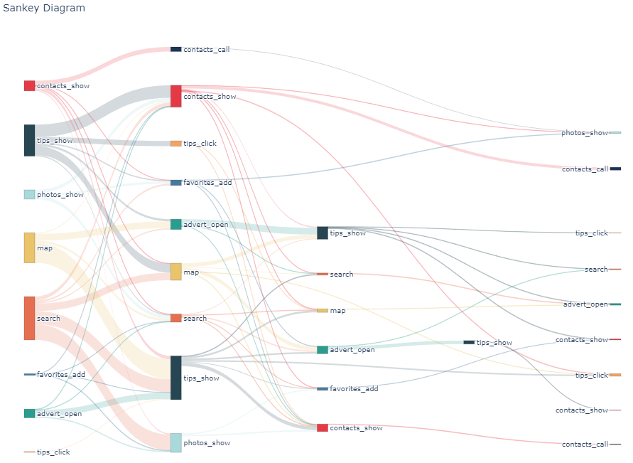
Определим сценарии уникального пользователя приложения
По диаграмме Санкея мы отобразили последовательность переходов по событиям в рамках сессий.
Выбрали три сценария c которого начинаются переходы к целевому действию - "просмотр контактов":
Самый большой процент 40 % сессий начинаются с "увидел рекомендованные объявления" и перешедших к целевому действию "просмотр контактов";
Затем по лидерству идут 39% сессий начинающиеся с действия "просмотр фото" далее переходящие к "просмотр контакта";
Далее идут 9% сессий начинающихся с действия "связанного с поиском по сайту" переходящие к "просмотр контакта".

Slide 9
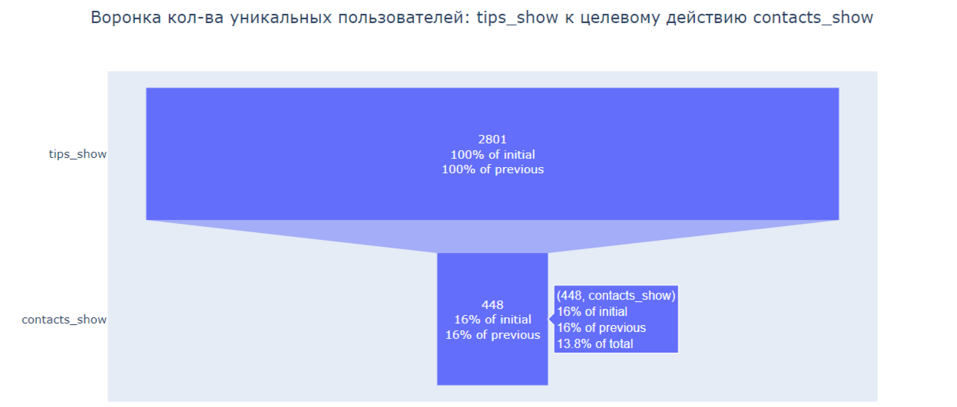
Для какого сценария лучше/хуже конверсия в целевое действие?
Конверсия - 16% самая низкая из выбранных сценариев, для ее повышения можно пересмотреть оформление рекламного баннера, добавить больше цветов, включить в баннер краткое и ясное предложение.

Slide 10
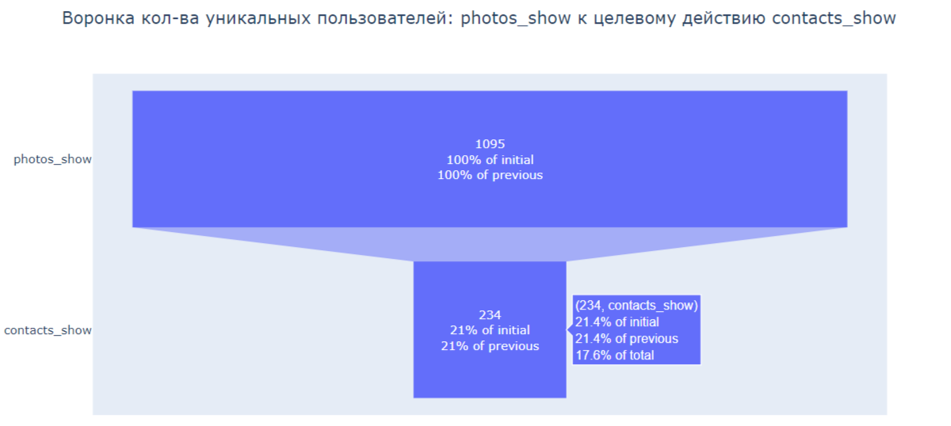
21% пользователей доходят до целевого действия с просмотра фотографий

Slide 11
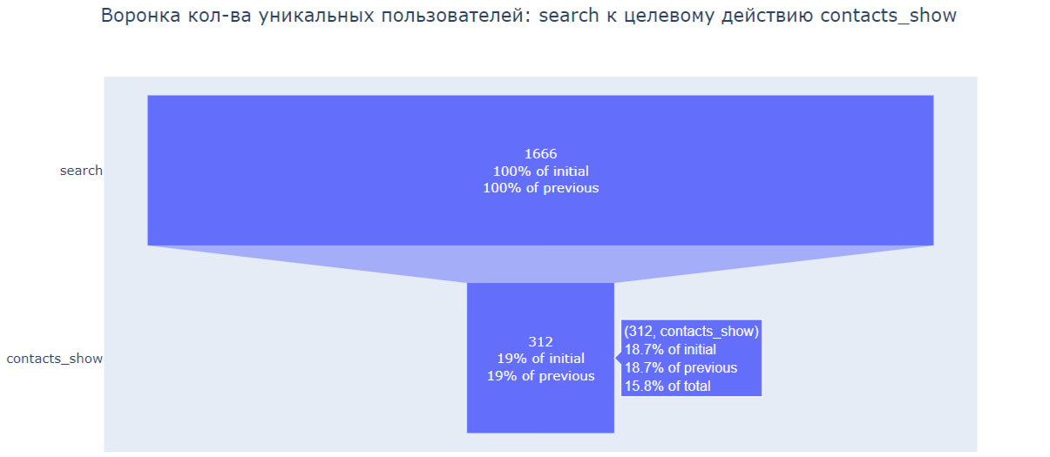
Низкий процент доходящих пользователей связанные с поиском по приложению до целевого действия - 19%, возможно связан с тем, что пользователи изпользуя функционал поиска, находят не то, что им нужно.

Slide 12
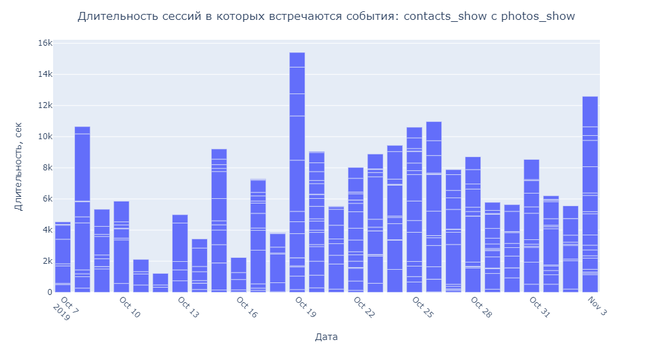
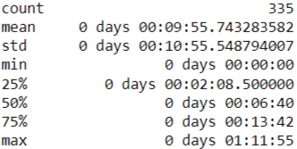
Как различается длительность сессий в которых встречаются события contacts_show с photos_show?
Видим, что максимальная длительность сессий в которых встречаются события: contacts_show с photos_show, равна 1 часу 12 минутам, а минимальная нуль. Ввиду такого разброса длительностей лучше принимать в данном случает медиану, которая равна 6 минут 40 секунд.

Slide 13
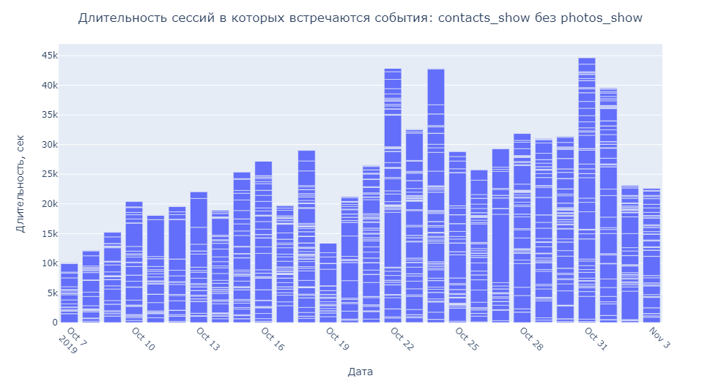
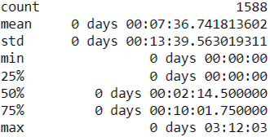
Как различается длительность сессий в которых встречаются события contacts_show без photos_show?
Видим, что максимальная длительность сессий в которых встречаются события: contacts_show без photos_show, равна 3 часу 12 минутам, а минимальная нуль. Ввиду такого разброса длительностей лучше принимать в данном случает медиану, которая равна 2 минут 15 секунд.
Различие в длительности сессий равна 4 минуты 25 секунд.

Slide 14
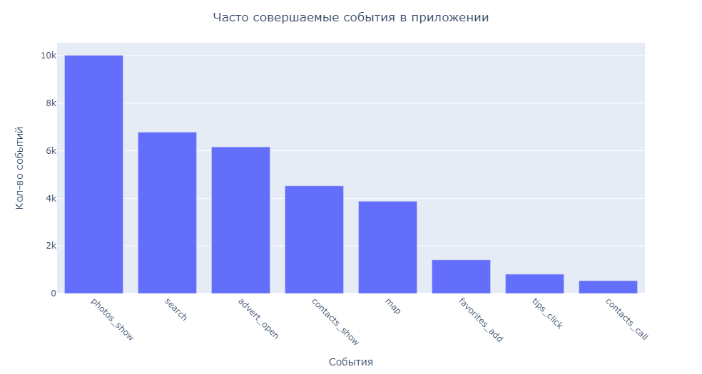
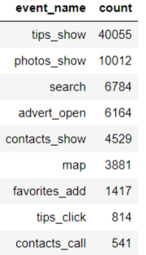
Какие действия чаще совершают те пользователи, которые просматривают контакты?
Самыми частыми событиями совершающиеся пользователями являются: photos_show, search, advert_open.
Видно, пользователи не так часто кликают по рекомендованному объявлению, часто пропускают увиденные рекомендации. Так же стоит отметить, что мало пользователей используют звонки, пользователям удобней вести переписку в чате. Пользователи чаще просматривают контакт, чем звонят - это может быть связанно с тем, что люди копируют номер и звонят через стандартный функционал телефона.

Slide 15
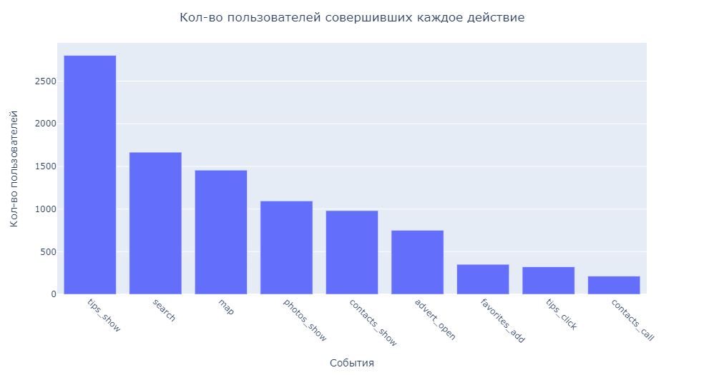
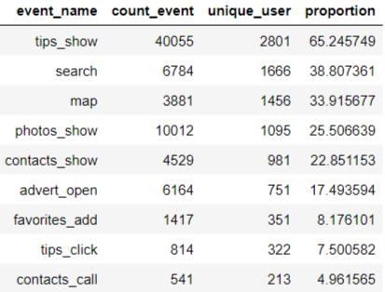
Подсчитаем пользователей совершивших каждое действие
Кол-во уникальных пользователей в разрезе событий выглядит более последовательно, на первом месте по кол-ву уникальных пользователей событие 'увидел рекомендованное объявление', затем 'разные действия, связанные с поиском по сайту.

Slide 16
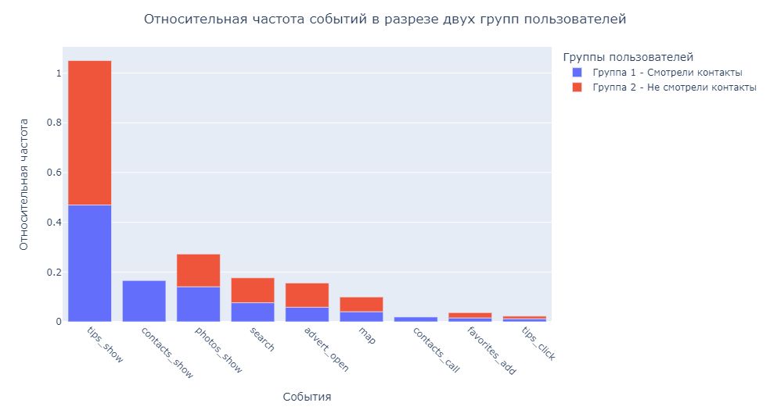
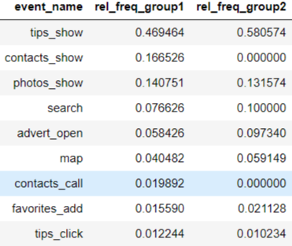
Расчитаем относительную частоту событий в разрезе двух групп пользователей:
Самая большая относительная частота приходиться на событие 'увидел рекомендованные объявления' в двух группах, но в группе пользователей не смотревших контакты частота больше, как говорили ранее данное событие ни как не зависит от пользователей. Следующая по частоте идет событие - просмотр фото, частота почти одинаковая для двух групп пользователей, видимо просмотр фото для группы посмотревших контакты более вероятней, так как пользователь нацеленно выбирает и заинтересован в пробретении товара.

Slide 17
Рекомендации:
- 65% пользователей видит рекомендованные объявления, но лишь 7% доходит до клика по нему, это говорит о неэффективности системы рекомендаций, чтобы повысить процент кликов по рекоментательному объявлению можно сделайть рекомендации более персонализированными, учитывая предпочтения и историю действий каждого пользователя. Тем самым повысим интерес пользователя, чем ближе по интересам рекомендации к конкретному пользователю, вероятность клика по объявлению больше. Также нужно проверить технические особенности(медленная ли прогрузка), визуальное оформление и размещение в рамках интерфейса.
Низкий процент доходящих пользователей связанные с поиском по приложению до целевого действия - 19%, возможно связан с тем, что пользователи используя функционал поиска, находят не то, что им нужно. Программистам нужно поправить функционал фильтров поиска и сделать его более интуитивней.
- Конверсия в целевое действие - просмотр контактов: 23% очень маленькая, 77% пользователей не доходит до просмотра контакта, нужно повысить конверсию в просмотр контакта, путем упрощения процесса просмотра контактов, сделать его более простым, добавить обучающие элементы.
- Всего 351 пользователь использует функцию 'добавить объявление в избранное', что-бы привлечь больше пользователей к использованию данного функционала можно предлагать добавить объявление в избранное после просмотра или взаимодействия с ним.
- Конверсия пользователей открывших карту объявления в просмотр контактов низкая, чтобы ее повысить нужно убедиться, что на карте объявления доступна полная и релевантная информация о товаре или услуге, добавить привлекательные фотографии и видео товара, чтобы пользователи могли получить максимум информации.

